Slide 1
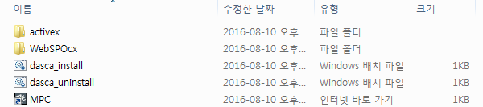
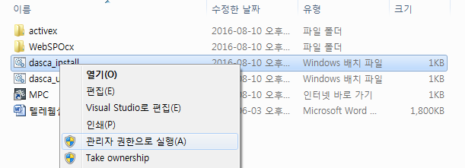
[설치]
mpc.zip 파일 압축해제 c:\mpc\ 폴더에 복사
관리자권한으로 dasca_install.bat 실행
만일 6개파일 복사가 되지 않고 “공유위반” 이라고 나오면?
C:\mpc\WebSPOcx\ 폴더 안의 6개 파일을 C:\Windows\ SysWOW64\ 폴더에 수동으로 복사.
(32bit 컴퓨터인 경우 C:\Windows\ System32\ )
Command 창을 관리자권한으로 열어서 ocx를 레지스트리에 등록한다.
> cd c:\windows\ SysWOW64
> regsvr32 WebSPOcx.ocx

Slide 2
3. MPC 파일을 원하는 위치에 복사 후 실행
# URL
http://192.168.52.156/TEST/index.html
4. C:\ICSoftPhone, C:\ICSoftphone_Logs
[모든 권한, 수정, 읽기 및 실행, 폴더 내용보기, 읽기, 쓰기] 권한 부여

Slide 3
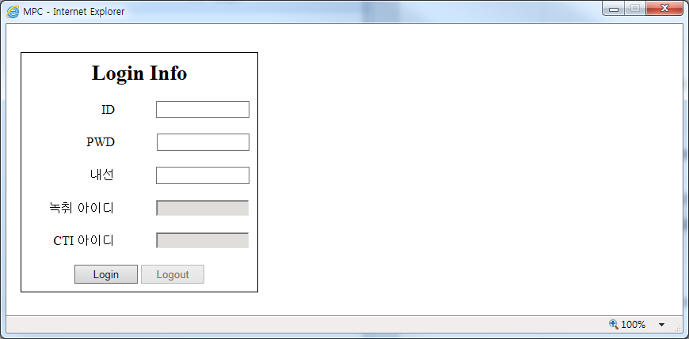
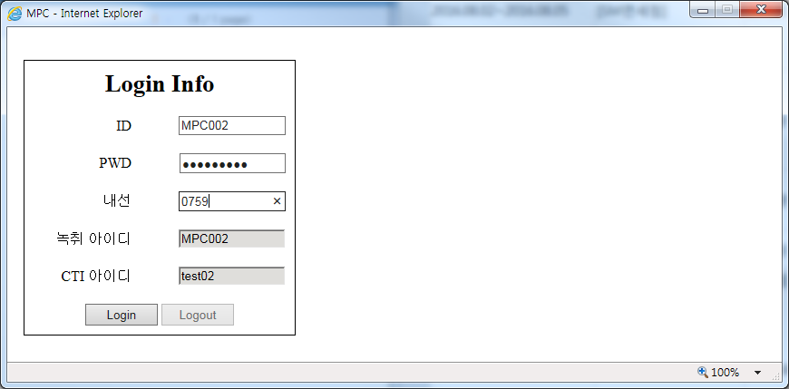
[사용법]
아이디(ID), 패스워드(PWD) 입력 시
내선, 녹취 아이디, CTI 아이디가 자동설정 됩니다.

Slide 4
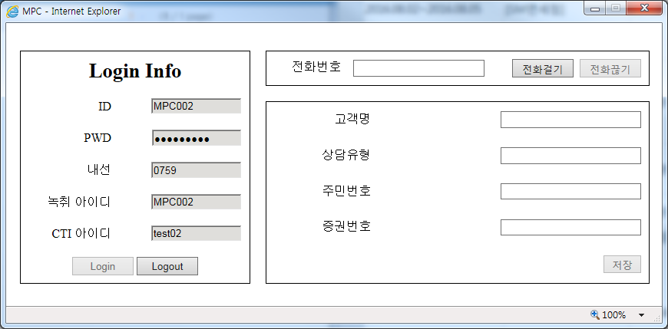
[Login] 클릭 시 CTI, 녹취 연동이 시작되며,
OUTBOUND / 녹취 정보 입력란이 활성화 됩니다.

Slide 5
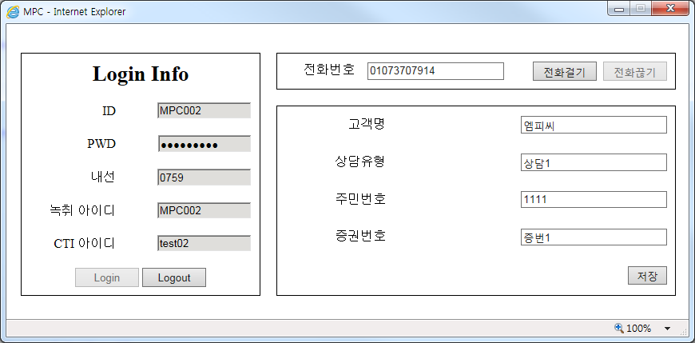
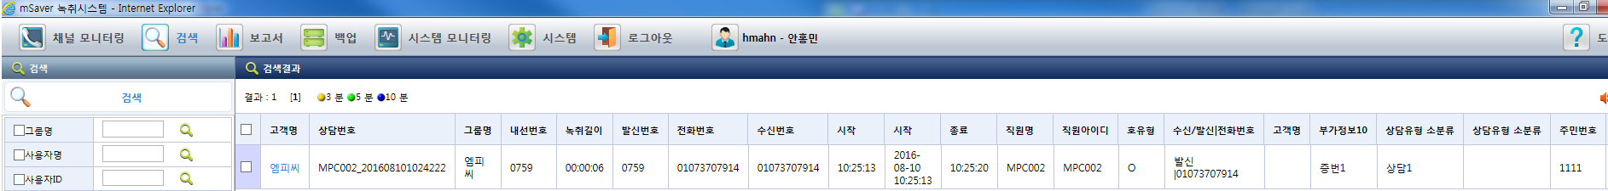
①
②
③
① 전화번호 입력 후 [전화걸기] 를 클릭합니다.
② 전화연결 후 고객 전화연결이 끊겼을 시에 [저장] 이 활성화 됩니다.
③ 녹취정보(고객명, 상담유형, 주민번호, 증권번호) 입력 후 [저장] 클릭 시
녹취시스템에 데이터가 저장되며 녹취시스템에서 조회가 가능합니다.

